Slide 1


Slide 2
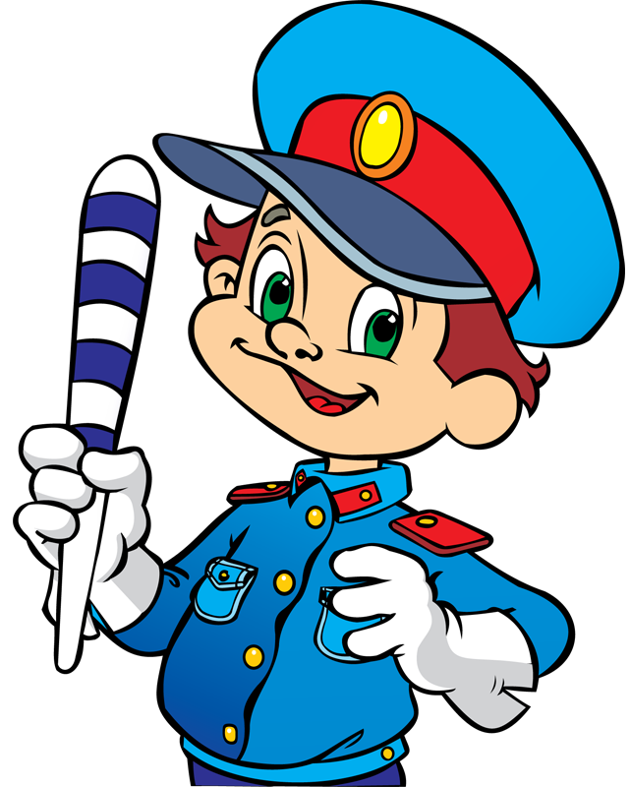
Привет, ребята! Я – юный дорожный инспектор.
С каждым днем на наших дорогах появляется
все больше и больше автомобилей.
Высокие скорости и интенсивность движения
требуют от водителей и пешеходов
быть очень внимательными.
Поэтому я предлагаю вам
проверить свои знания
по правилам дорожного движения!
Для проверки правильности
своего ответа нужно нажать
на прямоугольник с вопросом.
Желаю удачи!

Slide 3
Правила дорожного движения нужно знать только водителям, а пешеходам они совершенно ни к чему, правильно?
Нет, не правильно! Пешеход – это такой же участник движения. Поэтому правила он должен знать очень хорошо)

Slide 4
Что делать, если на светофоре постоянно мигает жёлтый свет?
Переходить дорогу по перекрёстку, соблюдая все правила, как если бы он был нерегулируемым. Жёлтый мигающий разрешает движение

Slide 5
А если на перекрёстке есть и светофор, и регулировщик. Кого нужно слушаться и чьи сигналы выполнять?
Регулировщика. Светофор неисправен, или на дороге какая-то внештатная ситуация, иначе регулировщика бы здесь не было

Slide 6
Дорогу переходить нужно как можно быстрее, лучше – бегом. Правильно?
Нет! Дорогу переходить нужно спокойно и внимательно, не задерживаясь, но ни в коем случае не перебегать её!

Slide 7
Все знают, что «красный свет – дороги нет», а на зелёный сигнал светофора можно начинать движение. А вот что делать пешеходу на жёлтый свет?
На жёлтый сигнал светофора движение запрещено. Нужно дождаться зелёного света!

Slide 8
На светофоре зелёный свет – можно идти смело, никаких машин на нашем пути не будет! Так ли это?
Не совсем. На дорогу, которую мы переходим, могут выезжать машины, делающие с перекрёстка правый или левый поворот. Они ОБЯЗАНЫ дать сигнал о предстоящем манёвре и пропустить пешеходов, но всё равно нужно быть предельно внимательными

Slide 9
А как же нам перейти дорогу, если нет ни светофора, ни регулировщика?
Дорогу можно переходить только на перекрёстке и по пешеходному переходу, убедившись, что машин нет или они очень далеко

Slide 10
Мы опаздываем в школу, а к автобусной остановке как раз подъезжает наш автобус. Осталось только перебежать дорогу – успеем! Верно?
Ни в коем случае! Всё внимание должно сосредоточиться на переходе дороги – по правилам и в положенном месте – с автобусом разберёмся потом

Slide 11
Зелёный свет светофора мигает – наверное, приглашает не робеть и поскорее переходить дорогу
Нет. Мигающий зелёный – это предупреждение о том, что через несколько секунд сигнал светофора поменяется. Начинать переход улицы на мигающий зелёный нельзя

Slide 12
Каким образом водитель автомобиля предупреждает о том, что хочет повернуть направо или налево?
Он включает поворотники – мигающие оранжевые огни – справа или слева, в зависимости от направления поворота

Slide 13
Мы на середине проезжей части и вдруг справа увидели приближающуюся машину. Что лучше сделать: как можно быстрее перебежать дорогу или вернуться назад?
Ни то, ни другое.
Нужно остановиться

Slide 14
Мы едем на велосипеде и нужно перейти дорогу. Как это сделать?
Только по пешеходному переходу, соблюдая все правила. Велосипед нужно везти, а ни в коем случае не ехать на нём

Slide 15
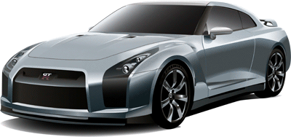
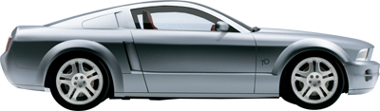
Молодцы,
ребята!

Slide 16
Интернет-ресурсы
Фон http://3.bp.blogspot.com/-2EZV1dE83do/UQVY4Ue4JMI/AAAAAAAABz0/u9CP5EQ9W9A/s1600/e2503a713e22.jpg
Светофор http://cdn01.ru/files/users/images/9a/20/9a2089e118b81c5e0563ae8121cdffcf.png
Юный инспектор https://encrypted-tbn3.gstatic.com/images?q=tbn:ANd9GcTnNofehz_NaVhp4IuG643FeU8PMPl6AfDYX8_6xMVzZrdxeRfhpA
Юный инспектор -2 http://ddu155.minsk.edu.by/ru/sm.aspx?guid=8133
Автомобиль http://sunveter.ru/uploads/posts/2014-01/1389531129_ford_mustang.gif
Автомобиль – 2 http://sunveter.ru/uploads/posts/2014-01/1389547095_nissan.gif
Вопросы викторины http://shkolabuduschego.ru/viktorina/po-pdd-dlja-shkolnikov.html
Песня «Автомобили» https://zf.fm/song/1648548
Шаблон презентации авторский

